Slide 1


Slide 2

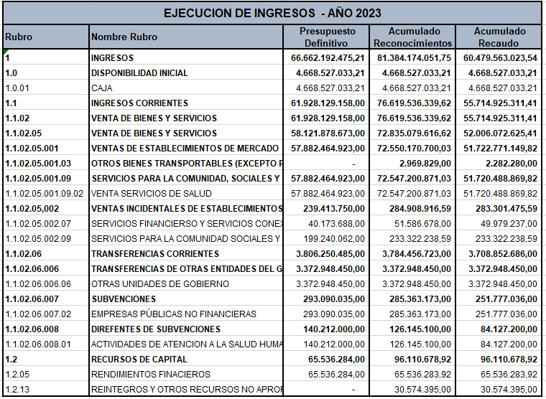
PRESUPUESTO

Slide 3
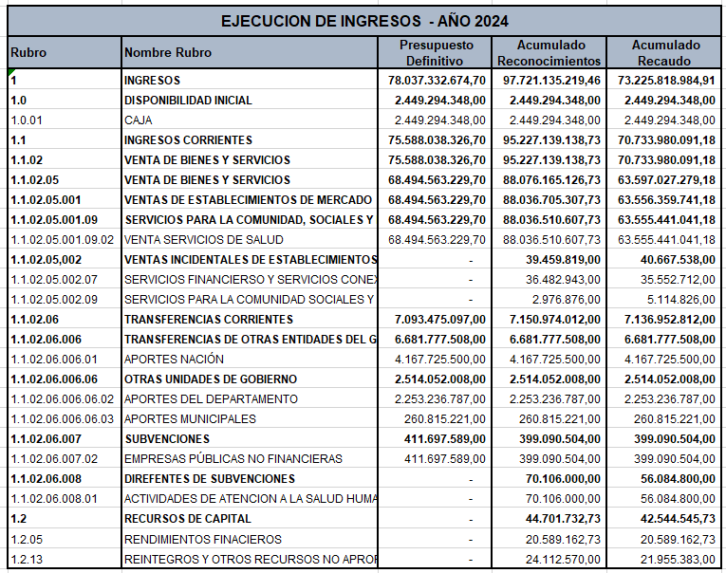

Slide 4
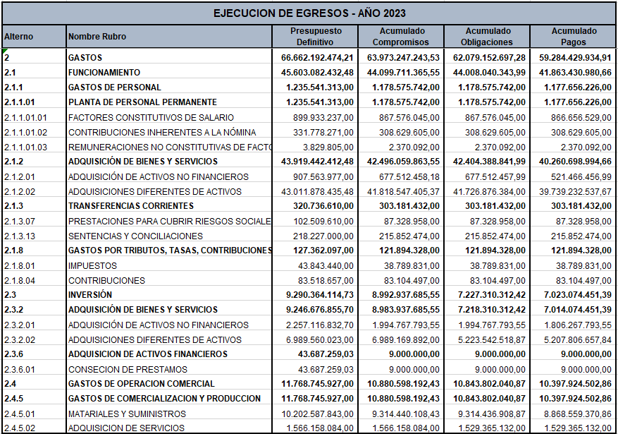

Slide 5
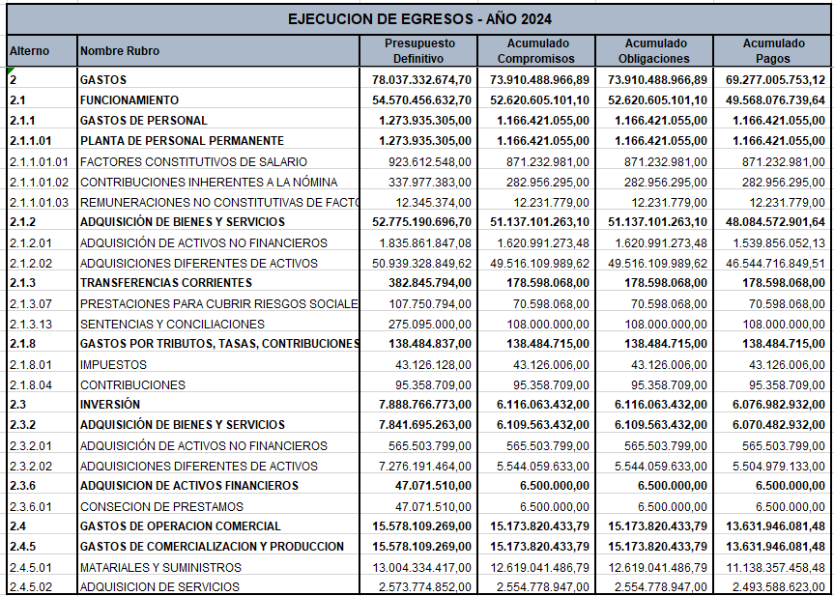

Slide 6
ESTADOS FINANCIEROS

Slide 7
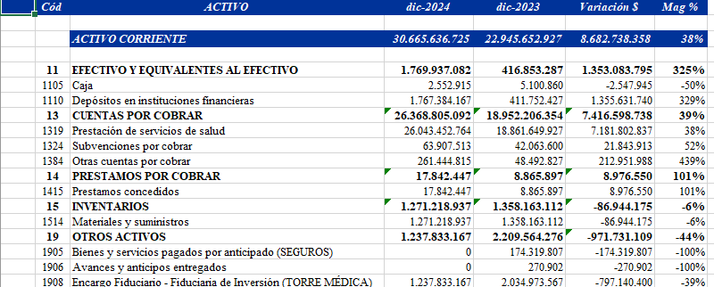

Slide 8
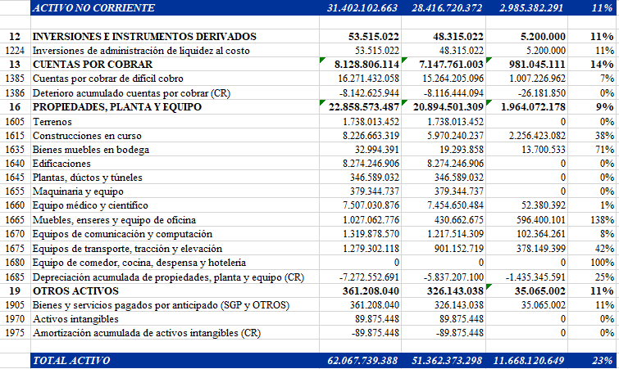

Slide 9
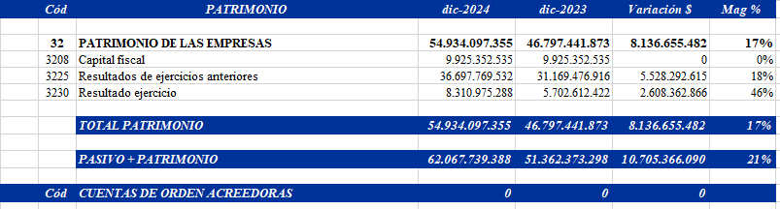

Slide 10
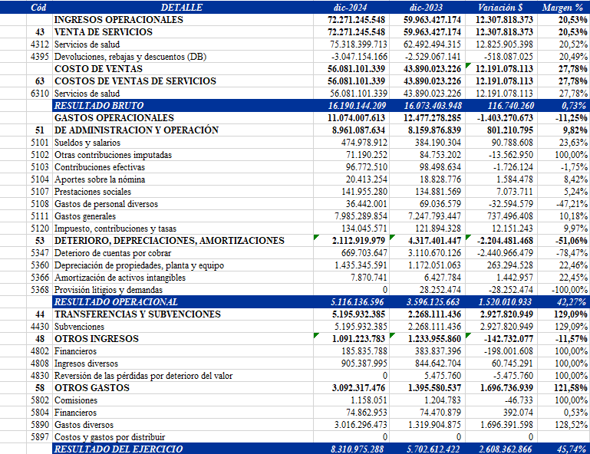

Slide 11
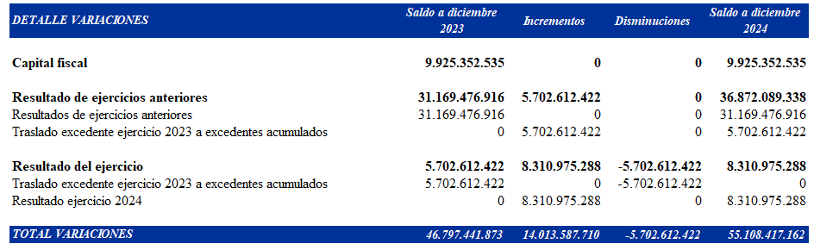

Slide 12
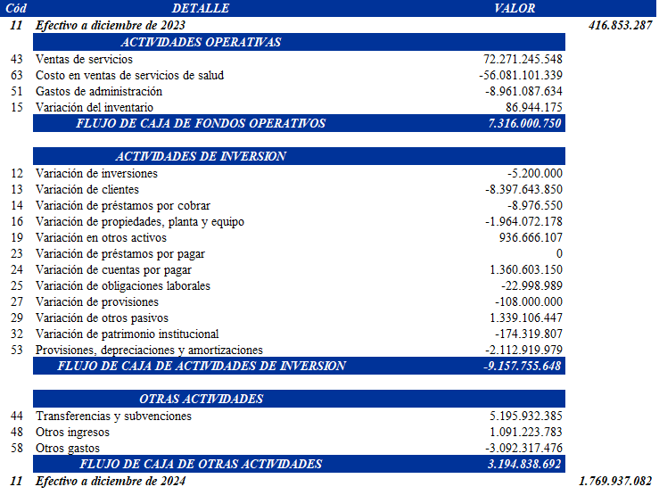

Slide 13
CUMPLIMIENTO DE METAS

Slide 14
PLAN DE ACCION 2024
PLAN OPERATIVO ANUAL 2024
En la actualidad la E.S.E. Hospital Yarumal San Juan de Dios, fue aprobado el POA 2024 por la Junta Directiva, esta hoja de ruta tiene siete (7) ejes estratégicos, cada uno con varias estrategias, los cuales se relacionan a continuación:
Hospital Humano.
Hospital Saludable.
Hospital Sostenible.
Hospital Seguro.
Hospital Moderno.
Hospital Verde.
Hospital Inteligente.

Slide 15
PLAN DE ACCION 2024
PLAN OPERATIVO ANUAL 2024
HOSPITAL HUMANO
Objetivo: Mejorar la satisfacción del Talento Humano con el fin de contar con colaboradores motivados que redundará en la calidad de la atención a pacientes y su familia y contribuir al desarrollo del plan de vida.
  1.1 BIENESTAR SOCIAL TOTAL CUMPLIMIENTO :100%
  1.2 SALUD EN EL TRABAJO TOTAL DE CUMPLIMIENTO: 100%
  1.3 EMPRESAS FAMILIARMENTE RESPONSABLES (EFR) TOTAL CUMPLIMIENTO : 100%
  1.4 FORTALECIMIENTO DE COMPETENCIAS TOTAL CUMPLIMIENTO: 83,3%
  1.5 GESTIÓN LABORAL TOTAL CUMPLIMIENTO: 80%

Slide 16
PLAN DE ACCION 2024
PLAN OPERATIVO ANUAL 2024
2. HOSPITAL SALUDABLE.
Objetivo: Incrementar la resolutividad de la prestación del servicio de salud ofertados para alcanzar mejores niveles de salud de la comunidad del norte antioqueño logrando el desarrollo del portafolio de servicios
  2.1 BAJA COMPLEJIDAD TOTAL CUMPLIMIENTO: 90%
  2.2 MEDIANA COMPLEJIDAD TOTAL CUMPLIMIENTO: 93,1%
  2.3 ALTA COMPLEJIDAD TOTAL CUMPLIMIENTO: 66,6%
  2.4 COVID-19 TOTAL CUMPLIMIENTO : 100%
  2.5 PROGRAMAS SOCIAL TOTAL CUMPLIMIENTO: 100%
HOSPITAL SALUDABLE : 89,8%

Slide 17
PLAN DE ACCION 2024
PLAN OPERATIVO ANUAL 2024
3. HOSPITAL SOSTENIBLE.
Objetivo: Garantizar la sostenibilidad financiera para el apoyo a la atención asistencial de los pacientes y sus familias.
  3.1 FACTURACION Y RADICACION TOTAL CUMPLIMIENTO: 100%
  3.2 CUENTAS MEDICAS TOTAL CUMPLIMIENTO: 100%
  3.3 CONTRATACION EN SALUD Y MERCADEO TOTAL CUMPLIMIENTO: 66,6%
  3.4 CARTERA TOTAL CUMPLIMIENTO : 80%
  3.5 APOYO FINANCIERO TOTAL CUMPLIMIENTO: 100%
HOSPITAL SOSTENIBLE: 89,3%

Slide 18
PLAN DE ACCION 2024
PLAN OPERATIVO ANUAL 2024
4. HOSPITAL SEGURO .
Objetivo: Prestar servicios de salud seguros, logrando la adhesión a las guías y protocolos basados en la evidencia científica disponible para alcanzar altos niveles de calidad de vida de la población atendida
  4.1 SEGURIDAD DEL PACIENTE TOTAL CUMPLIMIENTO: 90%
  4.2 HUMANIZACION TOTAL CUMPLIMIENTO: 100%
  4.3 MECI - MIPG TOTAL CUMPLIMIENTO: 100%
  4.4 SOGC TOTAL CUMPLIMIENTO : 100%
HOSPITAL SEGURO: 97,5%

Slide 19
PLAN DE ACCION 2024
PLAN OPERATIVO ANUAL 2024
4. HOSPITAL MODERNO.
Objetivo: Acceder a la mejor tecnología disponible en el mercado y modernizar las instalaciones del Hospital para la atención con calidad y comodidad para nuestros pacientes.
  5.1 INFRAESTRUCTURA Y MANTENIMIENTO TOTAL CUMPLIMIENTO: 100%
HOSPITAL MODERNO: 100%

Slide 20
PLAN DE ACCION 2024
PLAN OPERATIVO ANUAL 2024
4. HOSPITAL VERDE.
Objetivo: Generar un impacto positivo en la comunidad mediante la unión con nuestros clientes internos, usuarios, familia y demás actores locales y realizar las acciones que nos permitan ser una empresa responsable socialmente.
  6.1 GESTION AMBIENTA TOTAL CUMPLIMIENTO: 57,1%
  6.2 DOCENCIA SERVICIO TOTAL CUMPLIMIENTO: 100%
  6.3 PARTICIPACION COMUNITARIA TOTAL CUMPLIMIENTO: 100%
  6.4 COMITÉS INSTITUCIONALES TOTAL CUMPLIMIENTO : 100%
HOSPITAL VERDE: 89,2%

Slide 21
PLAN DE ACCION 2024
PLAN OPERATIVO ANUAL 2024
5. HOSPITAL INTELIGENTE.
Objetivo: Desarrollar todas las acciones encaminadas a construir un hospital competitivo.
  7.1GESTIÓN DE PROYECTOS TOTAL CUMPLIMIENTO: 75%
  7.2 GESTIÓN JURÍDICA TOTAL CUMPLIMIENTO: 100%
  7.3 LOGÍSTICA ADMINISTRATIVA TOTAL CUMPLIMIENTO: 100%
  7.4 GESTIÓN DOCUMENTAL E INFORMACIÓN TOTAL CUMPLIMIENTO : 100%
HOSPITAL INTELIGENTE: 93,7%

Slide 22

PLAN DE ACCION 2025-2028

Slide 23
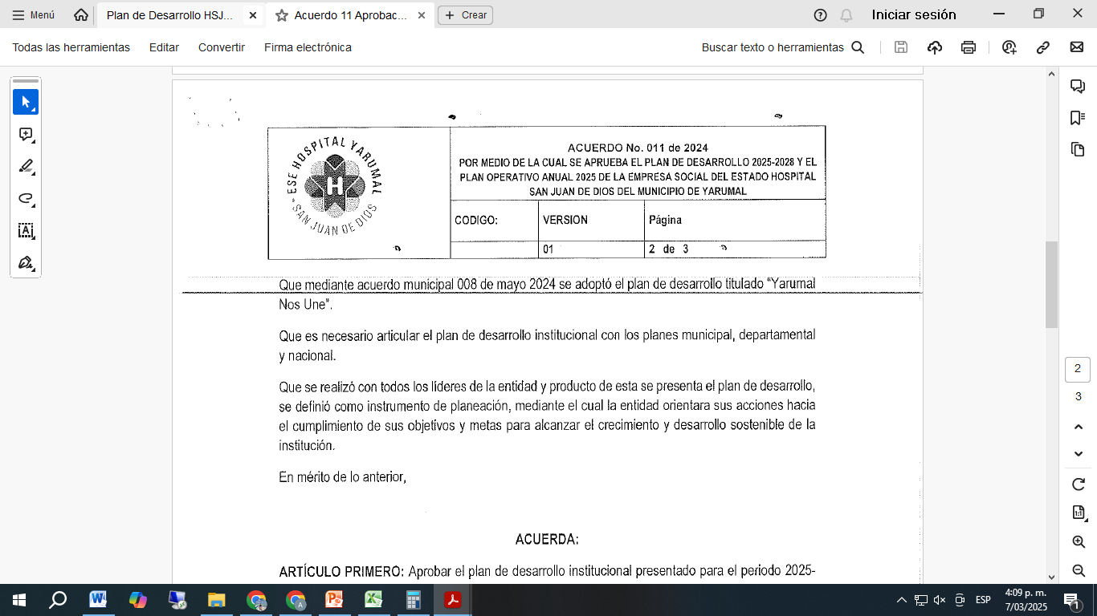
ACUERDO NO. 011 DEL 2024

Slide 24
GESTIÓN

Slide 30
Total de cirugías realizadas (Sin incluir partos y cesáreas) | 2.023 | 2.024
Cirugías grupos 2-6 | 5.280 | 5.150
Cirugías grupos 7-10 | 4.633 | 6.580
Cirugías grupos 11-13 | 731 | 871
Cirugías grupos 20-23 | 55 | 57
Totales | 10.699 | 12.658

Slide 32
INDICADORES HOSPITALIZACIÓN | 2.023 | 2.024
NÚMERO DE CAMAS | 70 | 102
NÚMERO DE EGRESOS | 8.326 | 9.717
NÚMERO DÍAS CAMAS OCUPADAS | 25.628 | 31.245
NÚMERO DÍAS CAMAS DISPONIBLES | 25.550 | 34.420
DIAS DE ESTANCIA EGRESOS | 24.375 | 30.262
PORCENTAJE OCUPACIONAL | 100% | 91%
GIRO CAMA | 9,9 | 7,9
PROMEDIO DÍA DE ESTANCIA | 2,9 | 3,1

Slide 34
Sistemas de Información y Atención al Usuario
Proceso Encuestas de Satisfacción.
Proceso de PQRSF.

Slide 35
Proceso Encuestas de Satisfacción

Slide 36
Proceso Encuestas de Satisfacción

Slide 37
Proceso PQRS-F Comparativo años 2023 - 2024

Slide 38
Aspectos por mejorar en PQRS – F y Encuestas de Satisfacción | Actividades de mejora
Humanización del servicio orientado al trato digno: | Desde la relación Paciente-Personal asistencial y viceversa, permitiendo de esta manera una atención en salud respetuosa, digna y ágil, teniendo en cuenta el Decálogo de Humanización en el Servicio.
Mejorar la atención en el servicio de urgencias: | Mejorar la relación Paciente - Personal asistencial, en el servicio de Triage- urgencias, brindado una atención humanizada, cumpliendo con las normas de humanización en el servicio durante la atención, velando por el cumplimiento tanto de derechos como de deberes por parte del usuario interno y de los funcionarios del área.
Puntualidad en las atenciones médicas: | Mejorar en la puntualidad en las consultas médicas, procedimientos y ayudas diagnósticas, esto desde el usuario externo y desde el personal asistencial; permitiendo así la disminución en los tiempos de espera, las quejas o disgustos en los usuarios por el tiempo prolongado de espera para ser atendidos por el personal asistencial en Consulta Externa. Importante que el personal de Facturación Admisiones realice el registro de llegada.

Slide 39
Aspectos por mejorar en PQRS – F y Encuestas de Satisfacción | Actividades de mejora
Accesibilidad en los servicios de salud: | Mejorar los indicadores de oportunidad en la asignación de citas médicas y ayudas diagnósticas luego de tener las autorizaciones de las mismas, continuar con el fortalecimiento del área de trámite interno y garantizar la programación de los usuarios que se encuentran registrados en el formato de Demanda Insatisfecha derivado a la no disponibilidad de agenda en el momento que se solicita el servicio por parte de los usuarios.
Aplicación de Encuestas de Satisfacción por Plataforma Yanko. | Medicina General no tiene resultado de encuesta de satisfacción durante el año, bajo volumen de encuestas en los servicios de Hospitalización Maternas, Hospitalización Adultos, Hospitalización Pediatría, Cirugía, Nutrición, Medicina Especializada.

Slide 40
CONTRATACIÓN

Slide 41
PROCESOS JURIDICOS VIGENCIA 2024
AÑOS DE LOS HECHOS | TOTAL PROCESOS
2013 | 2
2014 | 5
2015 | 4
2016 | 9
2017 | 10
2018 | 2
2019 | 3
2020 | 0
2021 | 1
2022 | 0
2023 | 6
2024 | 2

Slide 42
PROCESOS JURIDICOS VIGENCIA 2024
AÑOS DE LOS HECHOS | TOTAL PROCESOS
2013 | 2
2014 | 5
2015 | 4
2016 | 9
2017 | 10
2018 | 2
2019 | 3
2020 | 0
2021 | 1
2022 | 0
2023 | 6
2024 | 2

Slide 43
PRETENSIONES
TUTELA
AÑO PROBALE DE FALLO | PRETENSIONES
2022 | $ 6.800.000
2023 | $ 12.365.241.403
2024 | $ 1.973.917.643
2025 | $ 6.581.377.285
2026 | $ 4.062.788.970
2027 | $ 2.264.000.000
2028 | $ 4.773.103.610
2029 | $ 993.661.818
2030 | $ 1.140.000.000
2031 | $ 8.045.329.186
ACCIONES DE TUTELA
2023 | 2024
85 | 398

Slide 44
PROCESOS CONTRACTUALES VIGENCIA 2024
PROCESOS CONTRACTUALES
 | 2023 | 2024
Prestacion de los servicios | 104 | 194
Arrendamiento | 8 | 12
Comodato | 1 | 1
Comprovante | 9 | 13
Atípico Inversión | 1 | 1
Interadministrativo | 2 | 1
Suministros | 2 | 9

Slide 45
IMPACTOS DE GESTIÓN

Slide 46
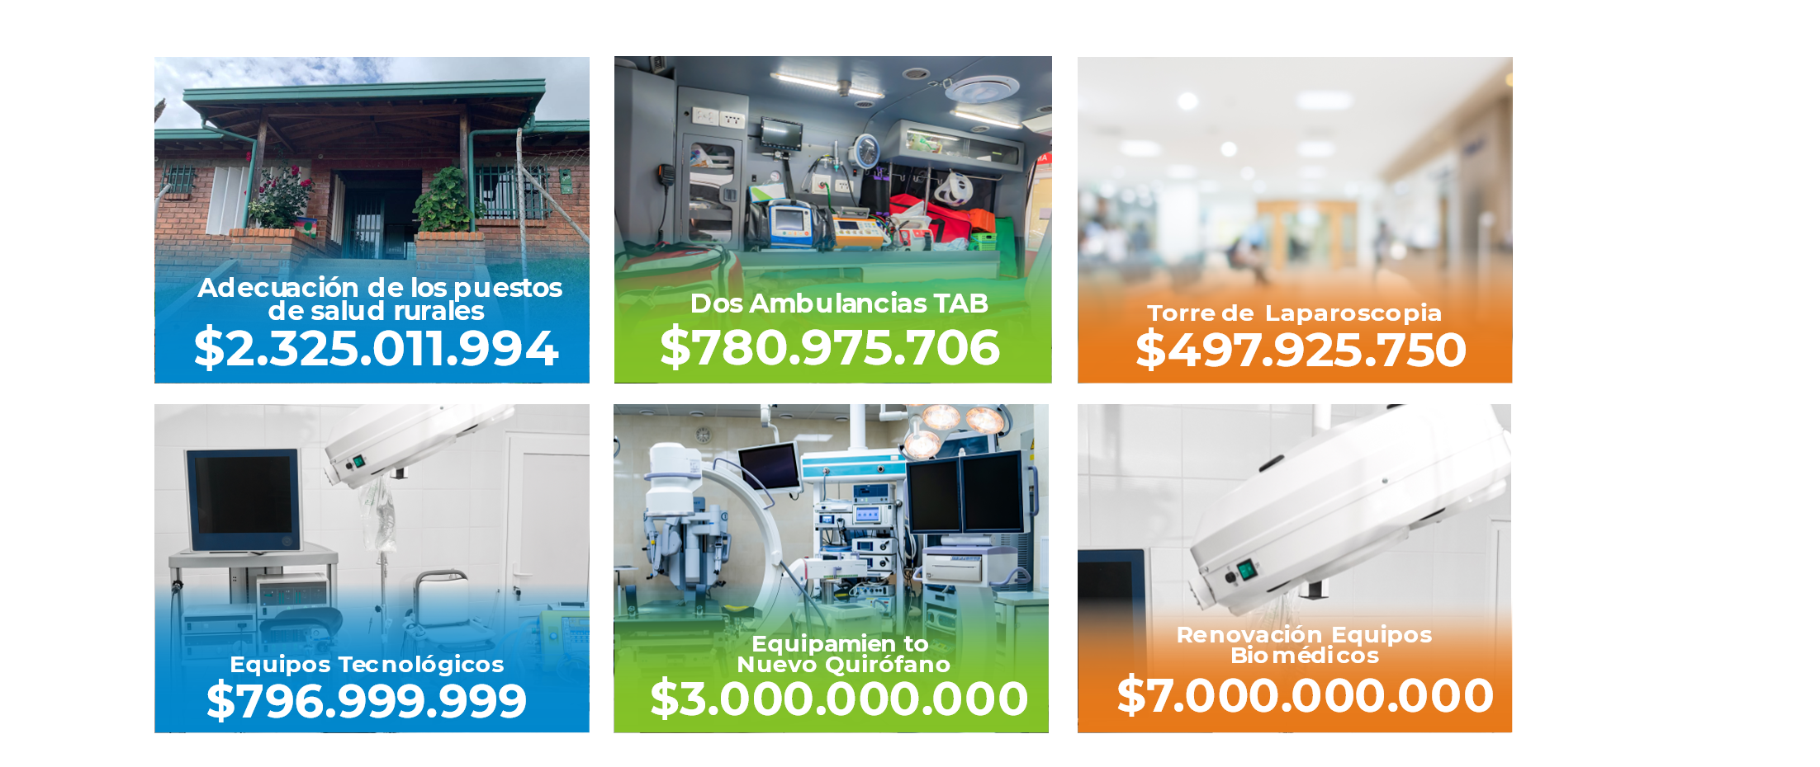

Slide 47


Slide 48
ACCIONES DE MEJORAMIENTO DE LA ENTIDAD

Slide 49
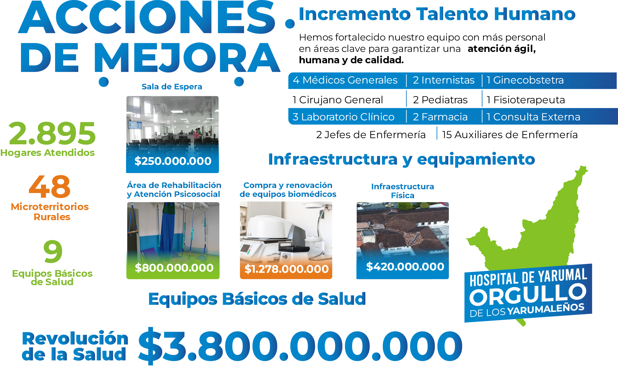

Slide 50


